Slide 1
ΣΥΓΚΡΙΤΙΚΗ ΑΝΑΛΥΣΗ SOCIAL MEDIA
Αλέξης Τσίπρας vs Κυριάκος Μητσοτάκης
Facebook · Instagram · TikTok — 14 ημέρες (3–17 Ιουνίου 2026)
Νικητής περιόδου: ΑΛΕΞΗΣ ΤΣΙΠΡΑΣ · 82.2 – 78
Πηγές: δημόσια APIs/scrapers (Apify) · Εκπόνηση: Korikis.com

Slide 2
ΕΠΙΣΚΌΠΗΣΗ
Ατζέντα & πηγές δεδομένων
1
Εκτελεστική σύνοψη & νικητής
2
Μεθοδολογία & σκορ
3
Ανάλυση ανά πλατφόρμα
4
Αποδοτικότητα: όγκος vs απήχηση
5
Κορυφαίες αναρτήσεις
6
Συναίσθημα (αντιδράσεις & σχόλια)
7
Τι κάνει καλά ο καθένας
8
Τελικό σκορ & προτάσεις
Δείγμα: 38 αναρτήσεις · 590 σχόλια · 3 πλατφόρμες · πραγματικά δημόσια δεδομένα
Τσίπρας vs Μητσοτάκης · Social 3–17 Ιουν 2026 Korikis.com · 2

Slide 3
ΤΟ ΣΥΜΠΈΡΑΣΜΑ ΜΕ ΜΙΑ ΜΑΤΙΆ
Εκτελεστική σύνοψη
9 / 29
11.211,9 / 5.242,6
~1,36M ισοπαλία
82.2 – 78
Αναρτήσεις (Τ/Μ)
Μ.Ο. αλληλεπ./ανάρτηση
Συν. προβολές βίντεο
Τελικό σκορ 40/40/20
Αποδοτικότητα έναντι όγκου
Ο Μητσοτάκης ανήρτησε 3× συχνότερα· ο Τσίπρας πέτυχε διπλάσια μέση αλληλεπίδραση ανά ανάρτηση και ισοδύναμες συνολικές προβολές με το 1/3 των αναρτήσεων.
Νικητής ο Τσίπρας (82,2 vs 78,0) — κερδίζει στο engagement, οριακά στο sentiment, ισόπαλος στο reach. Σταθερό σε κάθε στάθμιση.
Ο Μητσοτάκης κυριαρχεί καθαρά μόνο στον απόλυτο όγκο (συνολική αλληλεπίδραση & αναρτήσεις).
Τσίπρας vs Μητσοτάκης · Social 3–17 Ιουν 2026 Korikis.com · 3

Slide 4
ΔΙΑΦΆΝΕΙΑ & ΑΝΑΠΑΡΑΓΩΓΙΜΌΤΗΤΑ
Μεθοδολογία & τύπος «νικητή»
Δεδομένα
Δημόσιοι scrapers (Apify) — αναρτήσεις, αντιδράσεις, σχόλια, κοινοποιήσεις, προβολές. 440 σχόλια IG + 150 TikTok για sentiment.
Συναίσθημα
Αντιδράσεις FB σε πολικότητα (Love +2 … Angry −2, Haha −0,5) + ελληνικό λεξικό στα σχόλια, με σήμανση ειρωνείας. Διόρθωση «Sad=ενσυναίσθηση» σε πένθιμες αναρτήσεις.
Τύπος τελικού σκορ
Κάθε παράμετρος κανονικοποιείται 0–100.
Engagement = 50% σύνολο + 50% Μ.Ο./ανάρτηση
Sentiment = 50% αντιδράσεις FB + 50% σχόλια
Reach = 60% προβολές + 40% κοινοποιήσεις
Τελικό = 0,40·Eng + 0,40·Sent + 0,20·Reach
Βάρη επιλεγμένα από τον πελάτη (έμφαση στο sentiment).
Τσίπρας vs Μητσοτάκης · Social 3–17 Ιουν 2026 Korikis.com · 4

Slide 5
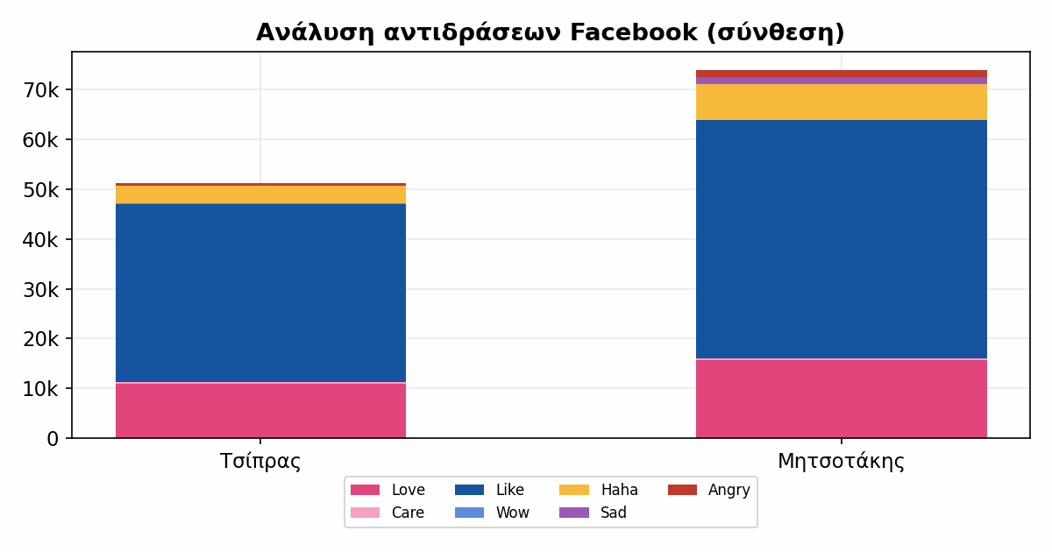
ΑΝΆΛΥΣΗ ΑΝΆ ΠΛΑΤΦΌΡΜΑ
Facebook — η κύρια αρένα
Facebook | Τσίπρας | Μητσοτάκης
Αναρτήσεις | 4 | 18
Μ.Ο. αλληλεπ./ανάρτ. | 15.678,5 | 5.180,5
Συν. αλληλεπίδραση | 62.714 | 93.249
Προβολές | 743.675 | 546.322
Τριπλάσια μέση αλληλεπίδραση ανά ανάρτηση για τον Τσίπρα, παρά τον μικρότερο όγκο. Ο Τσίπρας συγκεντρώνει αναλογικά περισσότερα «Love».
Τσίπρας vs Μητσοτάκης · Social 3–17 Ιουν 2026 Korikis.com · 5

Slide 6
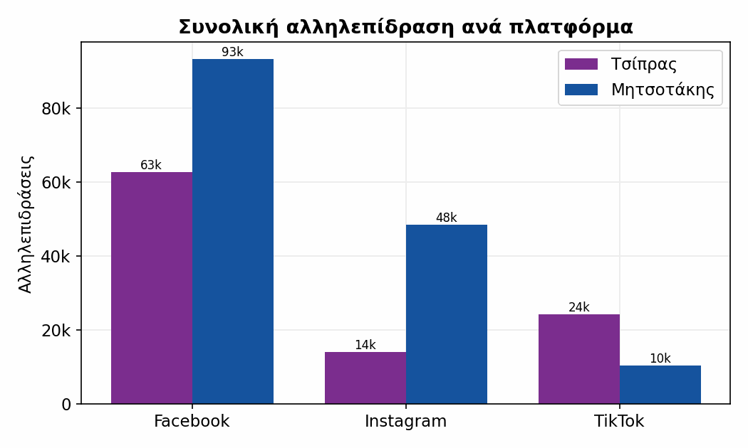
ΑΝΆΛΥΣΗ ΑΝΆ ΠΛΑΤΦΌΡΜΑ
Instagram — όγκος Μητσοτάκη, επιλεκτικός Τσίπρας
2 / 9
6.999 / 5.375
Αναρτήσεις (Τ/Μ)
Μ.Ο./ανάρτ. (Τ/Μ)
Ο Μητσοτάκης κυριαρχεί στον όγκο (9 vs 2) και στο σύνολο.
Η κορυφαία ανάρτηση IG του Μητσοτάκη ήταν προσωπική (γενέθλια συζύγου, 15.576 αλληλεπ.) — το προσωπικό υπεραποδίδει του πολιτικού.
Ο Τσίπρας αξιοποιεί το IG επιλεκτικά αλλά με υψηλή απόδοση ανά ανάρτηση.
Τσίπρας vs Μητσοτάκης · Social 3–17 Ιουν 2026 Korikis.com · 6

Slide 7
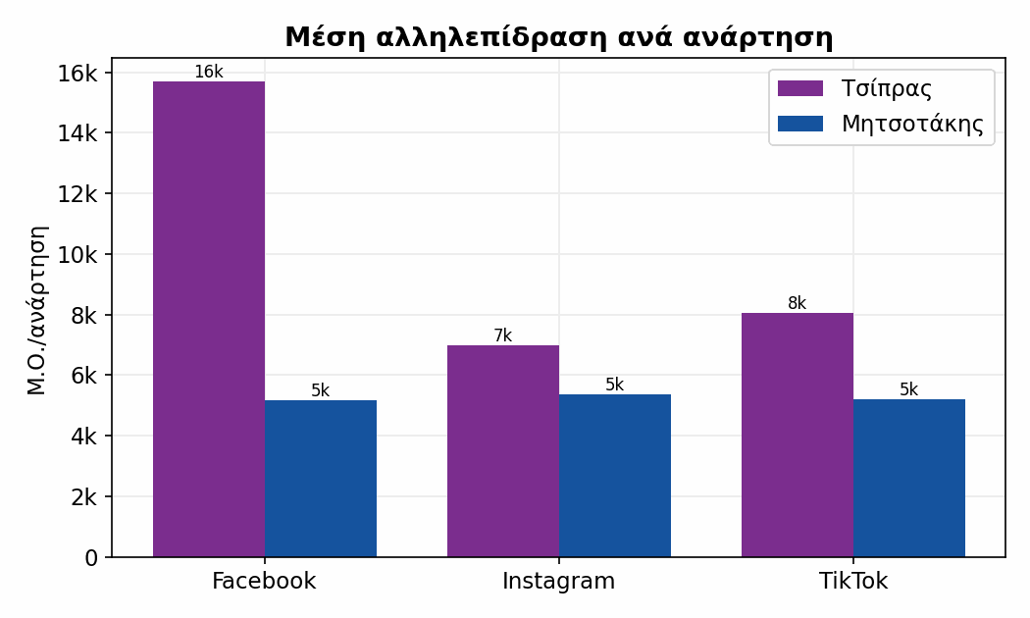
ΑΝΆΛΥΣΗ ΑΝΆ ΠΛΑΤΦΌΡΜΑ
TikTok — το πεδίο του Τσίπρα
3 / 2
60%
Βίντεο (Τ/Μ)
Θετικά σχόλια Τσίπρα
Ο Τσίπρας είναι πιο TikTok-native: περισσότερα βίντεο & μεγαλύτερη μέση αλληλεπίδραση.
Το υψηλότερο θετικό sentiment σχολίων όλης της ανάλυσης (60%) — «ο πιο έντιμος/ανθρώπινος πολιτικός».
Ο Μητσοτάκης έχει ισχυρή βάση ακολούθων αλλά χαμηλή δραστηριότητα (2 βίντεο).
Τσίπρας vs Μητσοτάκης · Social 3–17 Ιουν 2026 Korikis.com · 7

Slide 8
ΑΠΟΔΟΤΙΚΌΤΗΤΑ
Όγκος vs απήχηση — το κρίσιμο εύρημα
11.212
Μ.Ο. αλληλεπ./ανάρτηση — Τσίπρας
5.243
Μ.Ο. αλληλεπ./ανάρτηση — Μητσοτάκης
Με 9 αναρτήσεις ο Τσίπρας πέτυχε ίδιες συνολικές προβολές (~1,36M) με τις 29 του Μητσοτάκη.
Τσίπρας vs Μητσοτάκης · Social 3–17 Ιουν 2026 Korikis.com · 8

Slide 9
ΤΙ ΛΕΙΤΟΎΡΓΗΣΕ
Κορυφαίες αναρτήσεις & case studies
# | Πρόσωπο | Πλατφ.·Ημ. | Ανάρτηση | Αλληλεπ.
1 | Τσίπρας | FB·12/6 | «Δεν είμαστε όλοι ίδιοι» | 23.428
2 | Τσίπρας | FB·3/6 | «Θεοπούλα / myelas.gr» (πιο viral) | 19.220
3 | Μητσοτάκης | IG·7/6 | «Χρόνια πολλά αγάπη μου» | 15.576
4 | Μητσοτάκης | FB·14/6 | «…και τρίτη φορά» | 11.718
5 | Μητσοτάκης | FB·3/6 | «Εκτός λίστας ανισορροπιών» | 10.947
6 | Τσίπρας | FB·15/6 | «Τώρα μιλάμε» — Live Νίκαια | 10.717
Γιατί λειτούργησαν
#1: αυθεντική προσωπική αφήγηση («δεν μεγάλωσα σε τζάκι») — αντι-ελιτίστικη ταύτιση.
#2: χιούμορ + προώθηση πλατφόρμας (240K προβολές).
#3: προσωπική στιγμή ξεπερνά κάθε πολιτικό μήνυμα.
Top-10: Τσίπρας 6 — Μητσοτάκης 4 (και οι 2 πρώτες θέσεις Τσίπρα).
Τσίπρας vs Μητσοτάκης · Social 3–17 Ιουν 2026 Korikis.com · 9

Slide 10
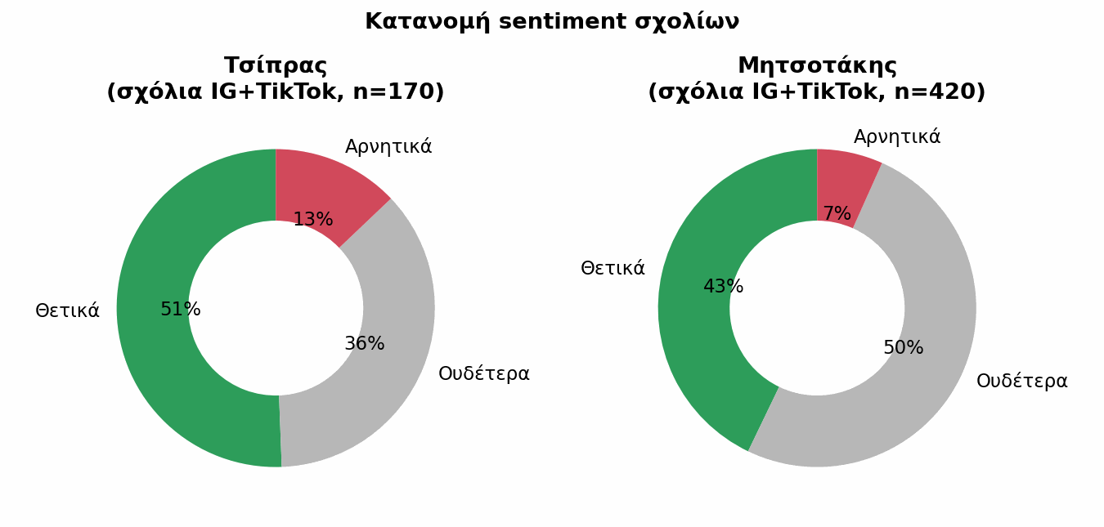
ΠΟΙΟΤΙΚΉ ΑΝΆΛΥΣΗ
Συναίσθημα — αντιδράσεις & σχόλια
Βασικά σημεία
FB: και οι δύο >88% θετικές αντιδράσεις (βάση οπαδών). Ο Μητσοτάκης έχει περισσότερα «Haha» (9,7%) — χλευασμός/πόλωση.
Σχόλια Τσίπρα: πιο πολωμένα — 50,6% θετικά αλλά 12,9% αρνητικά («ο πιο έντιμος» vs «είστε όλοι ίδιοι»).
Σχόλια Μητσοτάκη: ηπιότερα (6,7% αρνητικά), αλλά επαναλαμβανόμενο αφήγημα ακρίβειας/κόστους ζωής.
Συνολικός δείκτης sentiment: Τσίπρας 72,9 — Μητσοτάκης 71,7.
Τσίπρας vs Μητσοτάκης · Social 3–17 Ιουν 2026 Korikis.com · 10

Slide 11
ΣΗΜΕΊΑ ΠΡΟΣ ΑΝΤΙΓΡΑΦΉ
Τι κάνει καλά ο καθένας
Αλέξης Τσίπρας
Κυριάκος Μητσοτάκης
Αυθεντικότητα & προσωπική αφήγηση — το πιο ισχυρό χαρτί.
Εκρηκτική απόδοση ανά ανάρτηση (διπλάσια).
Χιούμορ & relatable περιεχόμενο που γίνεται viral.
TikTok-native, υψηλότερο θετικό sentiment.
Συνεπές cross-posting σε FB/IG/TikTok.
Συνέπεια & όγκος — καθημερινή, αξιόπιστη ροή.
Θεσμική εμβέλεια & συνεντεύξεις υψηλής προβολής.
Ισχυρότερος συνολικός όγκος σε FB & IG.
Προσωπικό περιεχόμενο που υπεραποδίδει.
Διαχείριση θεσμικών/πένθιμων στιγμών με ενσυναίσθηση.
Τσίπρας vs Μητσοτάκης · Social 3–17 Ιουν 2026 Korikis.com · 11

Slide 12
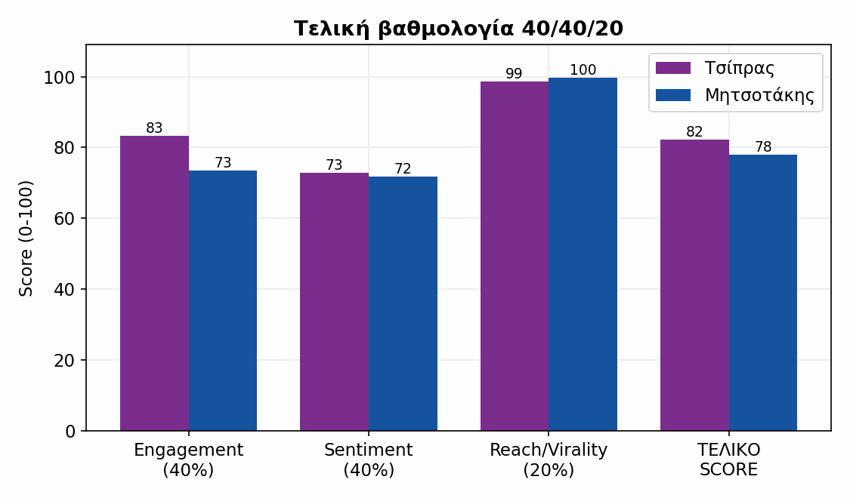
Ο ΝΙΚΗΤΉΣ
Τελικό σκορ & ανάλυση ευαισθησίας
Ευαισθησία (νικητής σε κάθε στάθμιση)
Στάθμιση | Τ | Μ | Νικ.
40/40/20 | 82.2 | 78 | Τ
50/30/20 | 83.2 | 78.1 | Τ
Engagement | 83.2 | 73.4 | Τ
33/33/33 | 84.9 | 81.6 | Τ
Ανθεκτικό αποτέλεσμα: ο Τσίπρας προηγείται σε ΚΑΘΕ σενάριο στάθμισης.
Τσίπρας vs Μητσοτάκης · Social 3–17 Ιουν 2026 Korikis.com · 12

Slide 13
ΕΠΌΜΕΝΑ ΒΉΜΑΤΑ
Προτάσεις — άμεσα εφαρμόσιμες
Τσίπρας
Μητσοτάκης
Αύξησε συχνότητα, ειδικά στο Instagram (μόλις 2/14 ημ.).
Κράτησε τη φόρμουλα «προσωπικό + χιούμορ».
Διαχείριση αρνητικών σχολίων IG (moderation).
Διεύρυνε τύπους: carousels θέσεων, σύντομα explainers.
Σταθερό εβδομαδιαίο TikTok πρόγραμμα.
Ποιότητα > ποσότητα: συντόμευσε μακροσκελείς αναρτήσεις, δυνατό hook.
Περισσότερο προσωπικό/ανθρώπινο περιεχόμενο.
Απάντησε στο αφήγημα ακρίβειας/κόστους ζωής.
Μετρίασε τον τόνο σε reels που τραβούν «Haha/Angry».
Ενίσχυσε το TikTok (μόλις 2 βίντεο).
Τσίπρας vs Μητσοτάκης · Social 3–17 Ιουν 2026 Korikis.com · 13

Slide 14
Συμπέρασμα
Νικητής 14ημέρου: Αλέξης Τσίπρας · 82.2 – 78
Η απήχηση ανά ανάρτηση και η συναισθηματική σύνδεση νίκησαν τον όγκο.
Ο Μητσοτάκης διατηρεί πλεονέκτημα όγκου & θεσμικής παρουσίας — πεδίο βελτίωσης η ποιότητα/απήχηση ανά ανάρτηση.
Επόμενα: μεγαλύτερο χρονικό παράθυρο, έλεγχος για bots/συντονισμό, προσαρμογή βαρών.
Q&A · Πλήρης μεθοδολογία, dataset (CSV/JSON) & κώδικας στο Word report.

